Slide 1
North East Tanzania Conference JINSI YA KUANZA KUTUMIA
ACMS KWA MARA YA KWANZA KABISA
Almodad Amos
Mkurugenzi wa Idara ya Mawasiliano - NETC

Slide 2
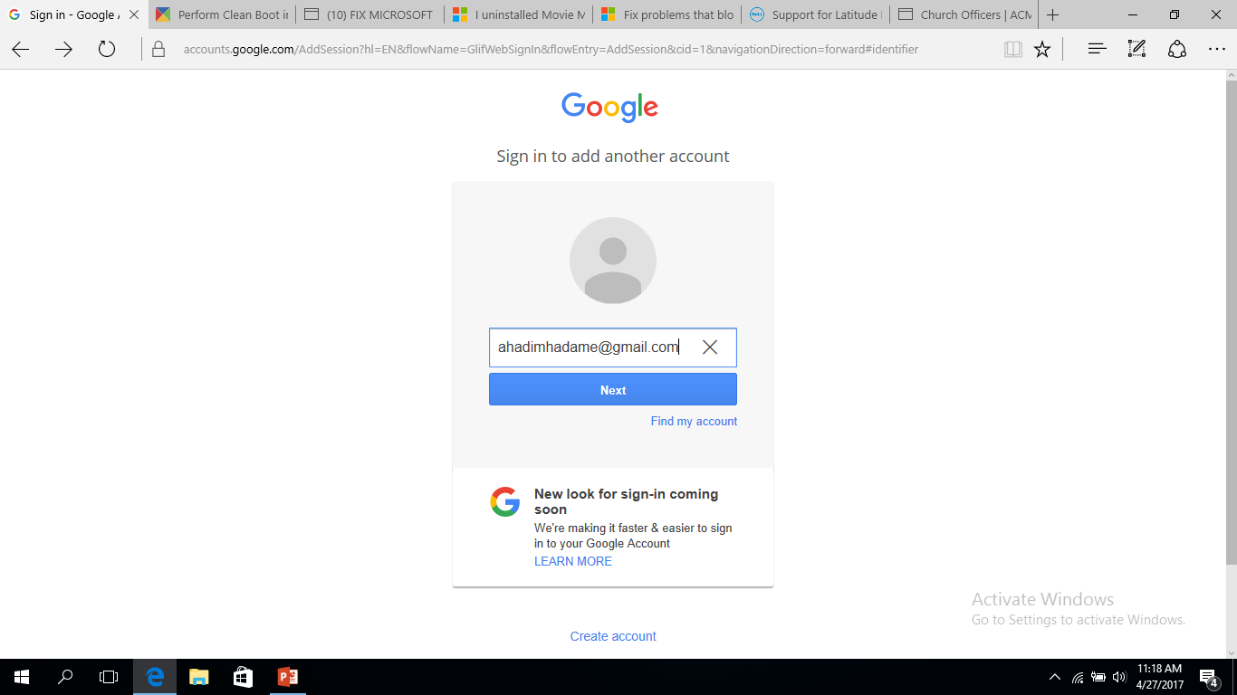
Ingiza email yako hapa…

Slide 3
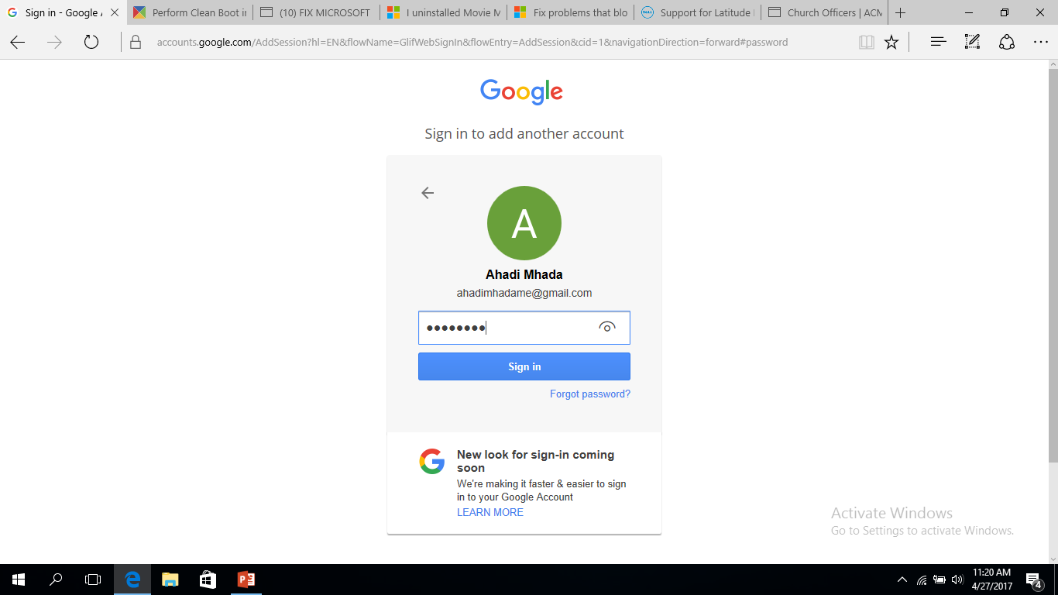
Ingiza password yako hapa…

Slide 4
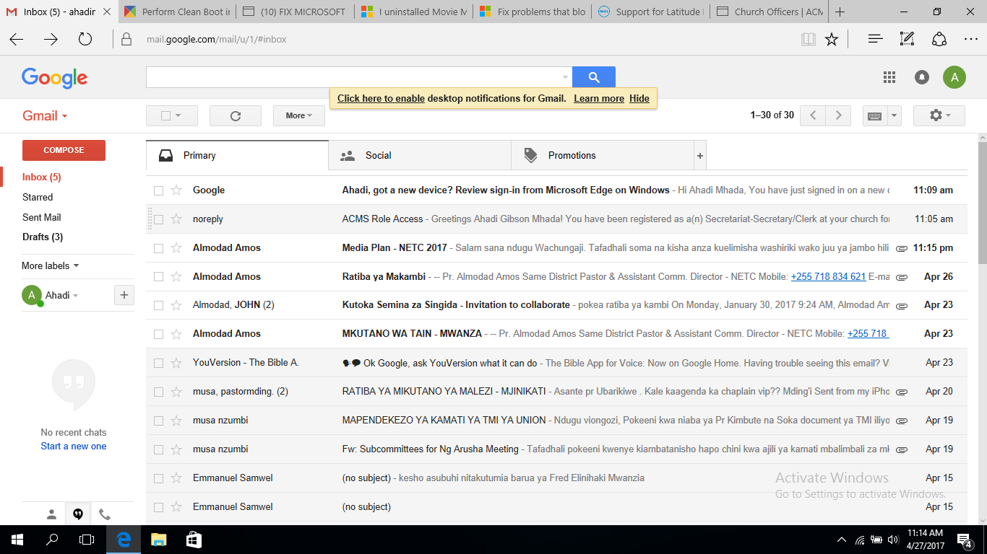
Bofya hapa

Slide 5
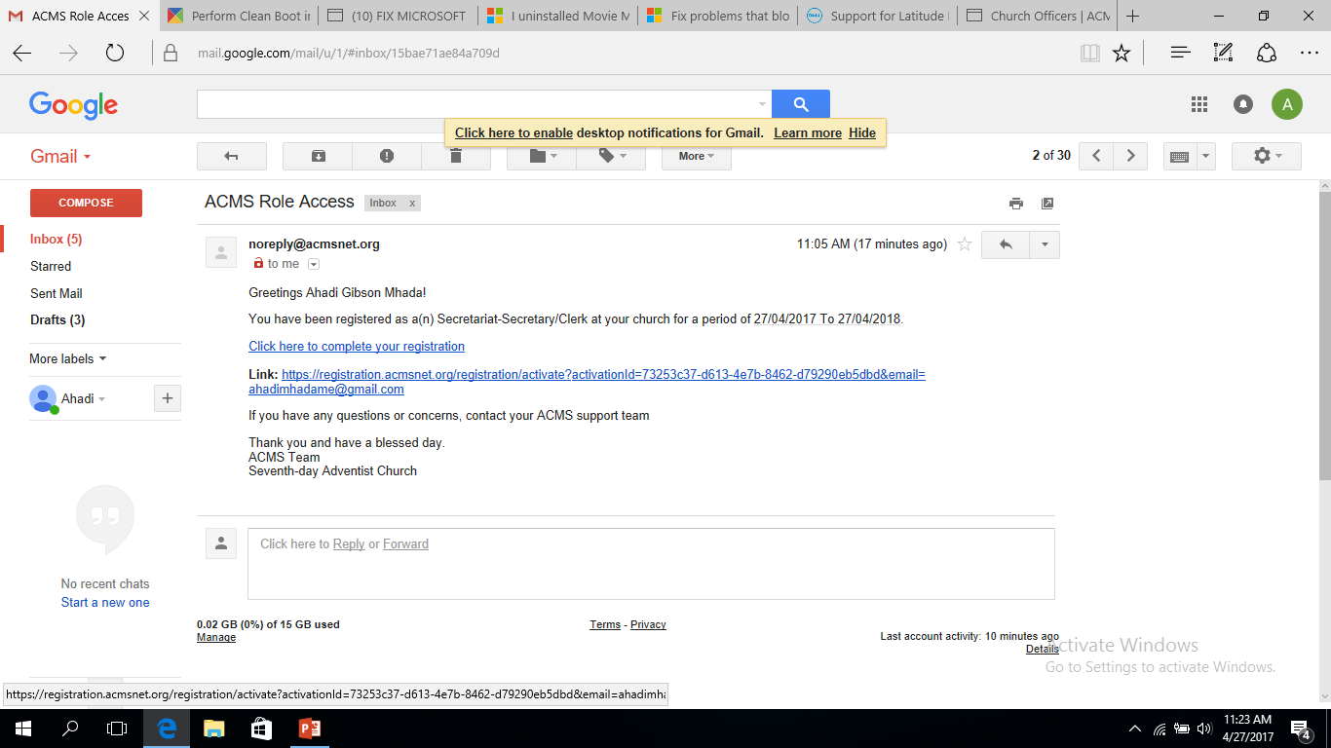
Bofya hapa

Slide 6
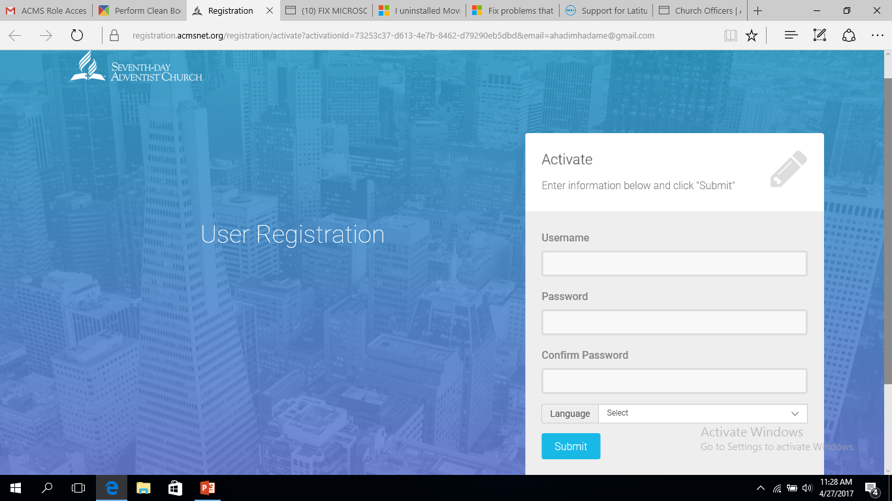

Slide 7
Hapa andika majina yako Mawili uliyosajiliwa nayo kwenye ACMS
Usiache nafasi katikati badala yake uyatenganishe majina yako kwa kuweka kituo kikubwa kisha jina la pili kama mfano unavyoonesha

Slide 8
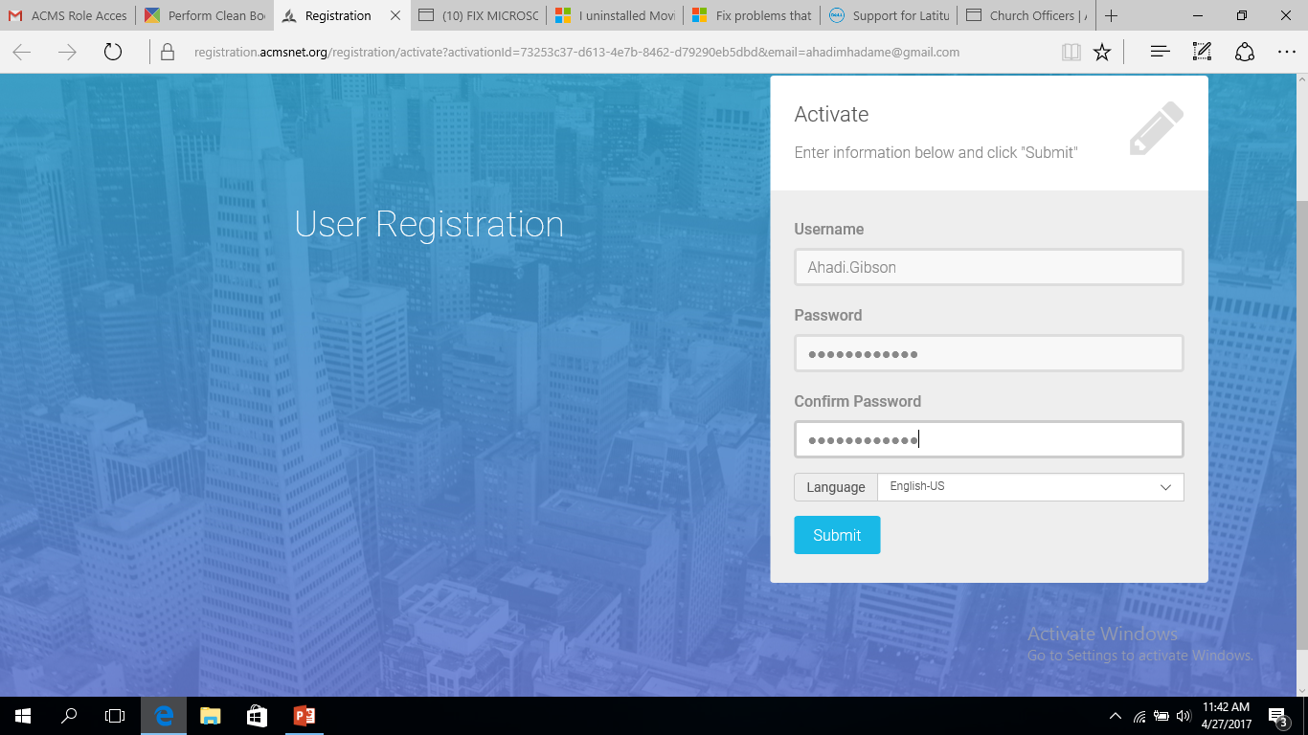
Tengeneza neno lako la siri lenye
Mchanganyiko wa namba na herufi
Mchanganyiko wa alama kama vile – au ! au ? au @ au % n.k.
Iwe na urefu wa herufi/number au alama 10 – 16

Slide 9
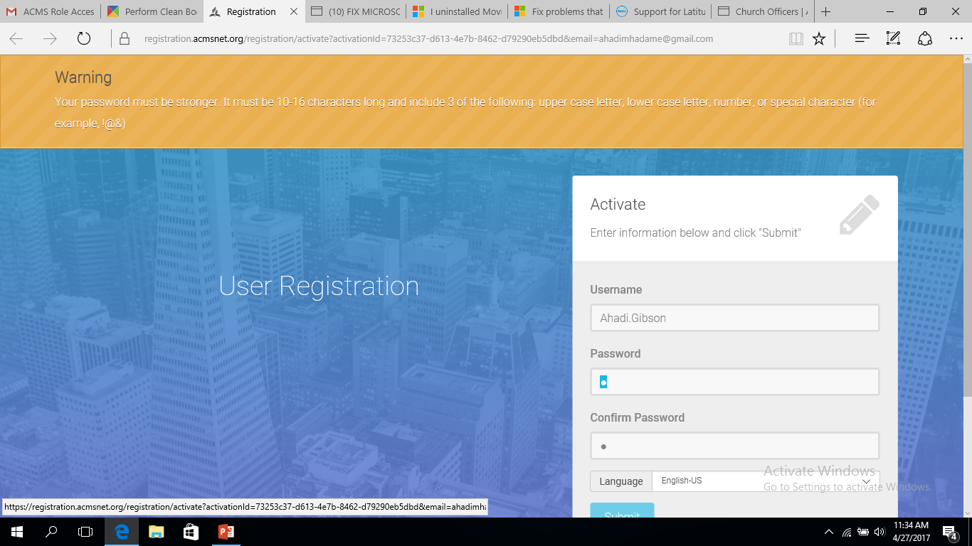
Tengeneza neno lako la siri lenye
Mchanganyiko wa namba na herufi
Mchanganyiko wa alama kama vile – au ! au ? au @ au % n.k.
Iwe na urefu wa herufi/number au alama 10 – 16
Usipofuata vema maelekezo haya itakuonesha ujumbe kama huu hapa juu wa “Warning”
Hivyo utapaswa kurudia mpaka ikuletee ukurasa mwingine unaofuata

Slide 10
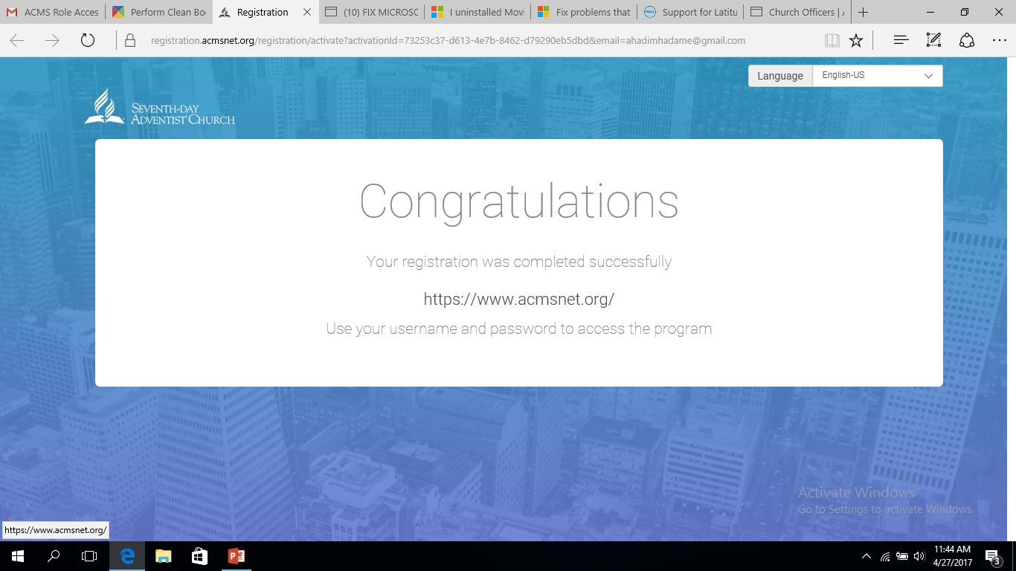
Bofya hapa

Slide 11
1
2

Slide 12
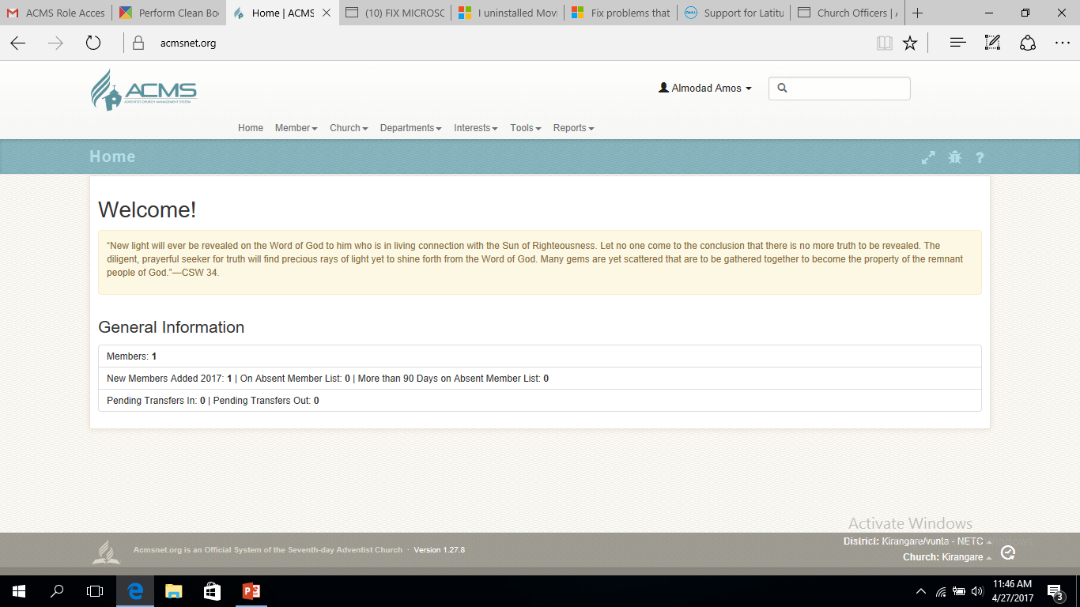
Ukifanikiwa kuuona ukurasa huu, uko tayari kumsajili mshiriki

